Slide 1
День здоровья в МБДОУ ЦРР № 5 «Мир детства», в структурном подразделение Бондаренко ,25
МБДОУ ЦРР № 5 , Структурное подразделение Бондаренко,25
Тула
Тула, 2017

Slide 2
Двигательная активность (ДА) – это естественная потребность в движении, удовлетворение которой является важнейшим условием всестороннего развития и воспитания ребенка. Это средство приобщения детей к здоровому образу жизни.

Slide 3
Здоровые дети – это великое счастье.
«Я не знаю большей красоты, чем, здоровье»
Г.Гейне

Slide 6
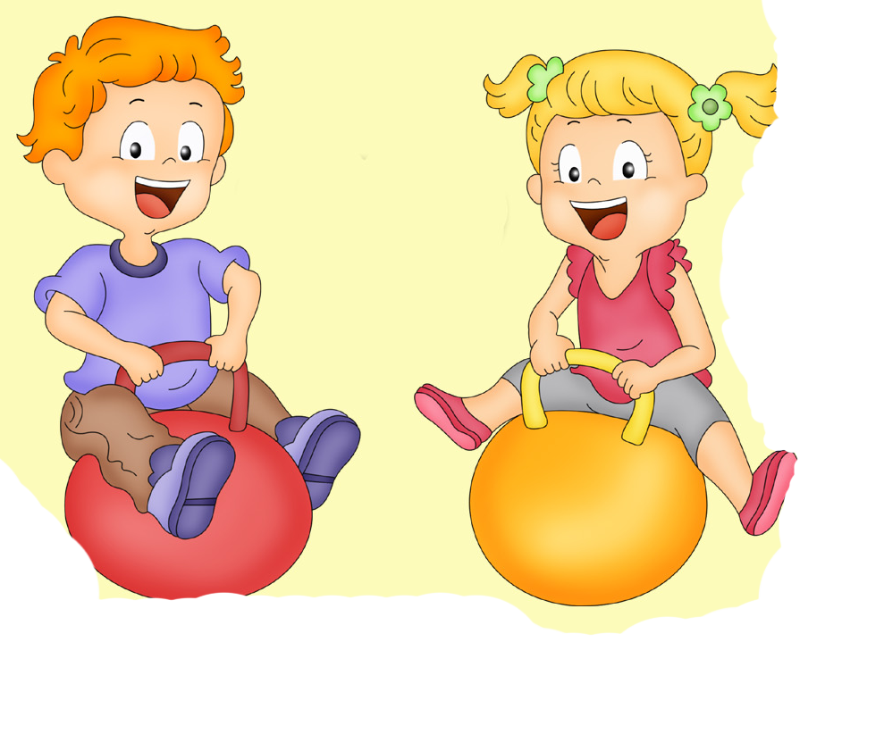
В здоровом теле - здоровый дух.
Цель проведения дня здоровья:
Дать понять детям, как много значит здоровье в жизни;
- Что нужно сделать, чтобы собственное здоровье стало лучше- заниматься физкультурой!

Slide 7
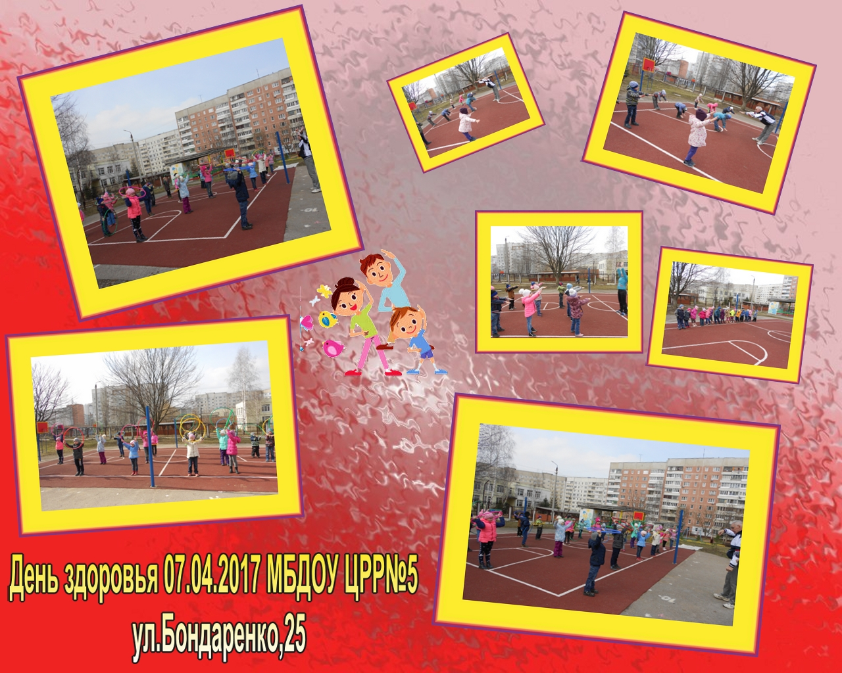

Slide 8
Праздник на воде в День Здоровья

Slide 10
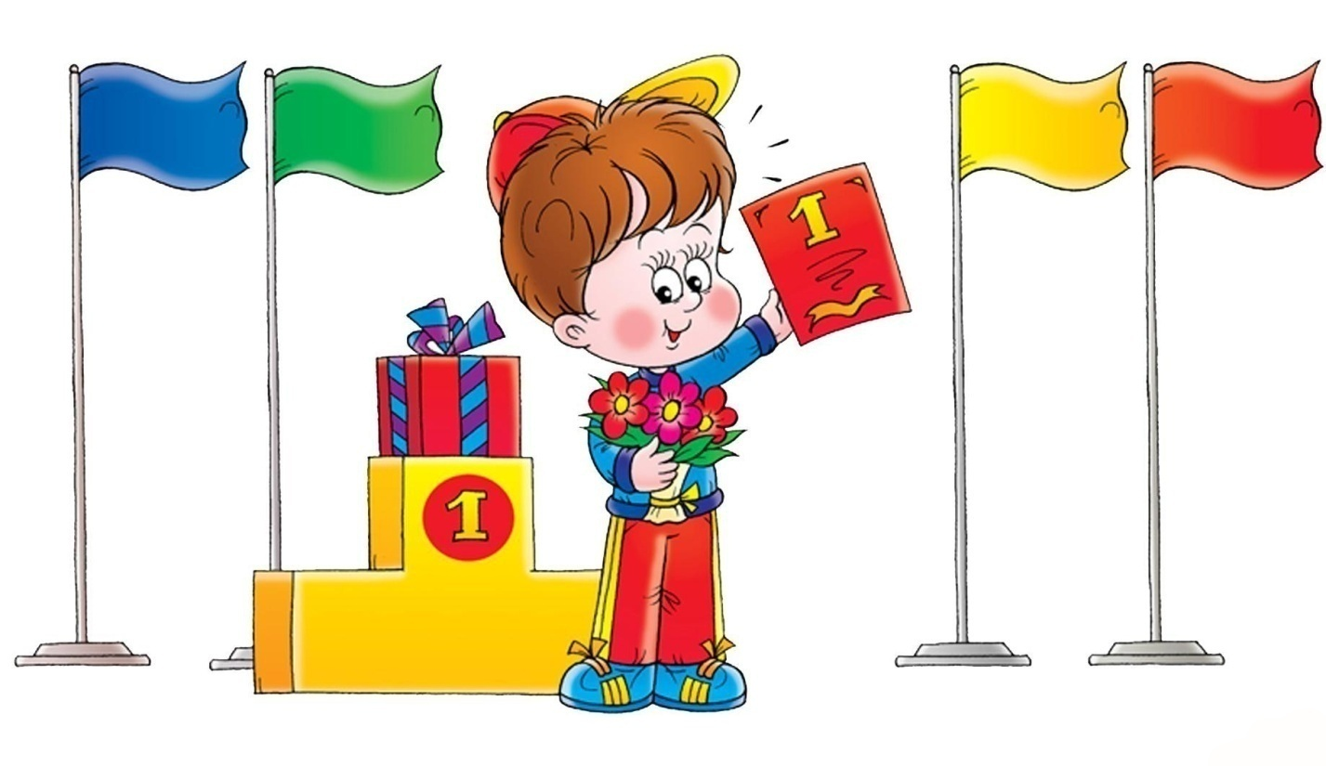
Ежегодные победы воспитанников на городских соревнованиях- результат работы по физическому развитию и оздоровлению. В этом большая заслуга инструктора по физкультуре Скоринкина В.А.

Slide 11
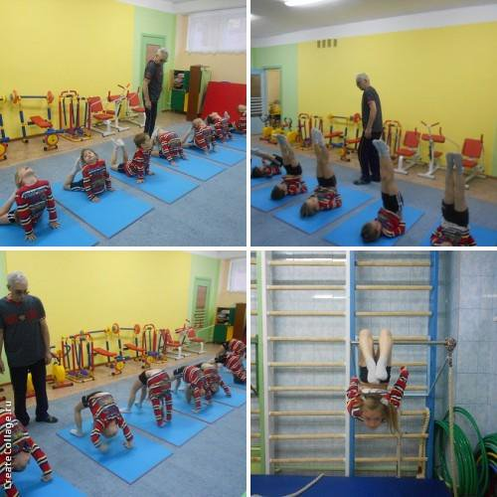
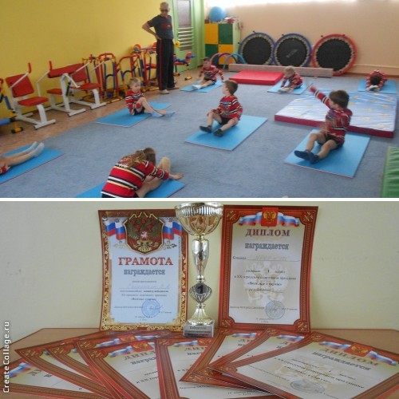
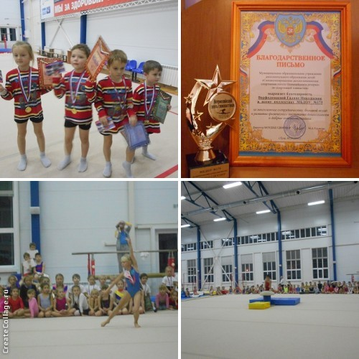
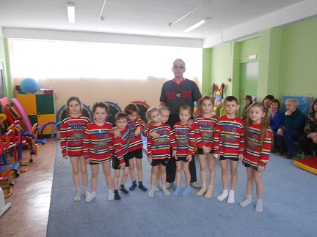

Slide 12
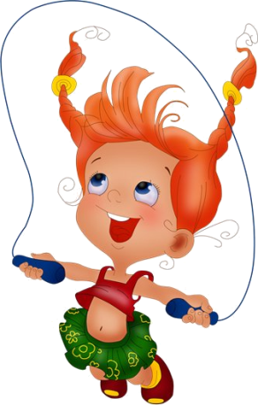
День здоровья Всемирный день здоровья - отмечается ежегодно 7 апреля начиная с 1950г. В этот день в 1948г вступил в силу устав Всемирной организации здравоохранения (ВОЗ).

Slide 13
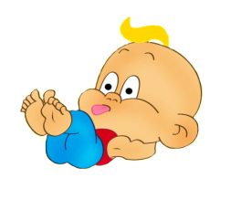
На протяжении веков люди искали панацею от болезней. Она кроется в здоровом образе жизни. С первой минуты рождения ребенка, это истина должна находиться в основа его воспитания. Именно в семье закладывается фундамент пирамиды здоровья ребенка. Помогает поддерживать здоровье и наш ДОУ.

Slide 14
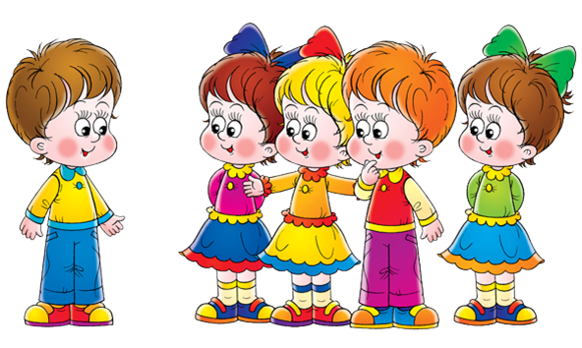
Презентацию подготовили: Зам. директора Варфоломеева Г.Н Деж. по режиму Штерклова О.Р. Структурное подразделение Бондаренко, 25
СПАСИБО ЗА ВНИМАНИЕ!

